Slide 1
数据预处理

Slide 2
cell_114571.32.E70.3.Primitive_Streak
(base) PS E:\Studying\sc-fyp> (Get-Content "Expr_Mat_PS+Mesoderm_Filter_ComBat_No.Rep_Cell.Name.Merge_2.txt" | Measure-Object -Line).Lines
14750
统计行数，共有14750个基因
细胞数: 13702, 基因数: 14749
预处理完成后： 细胞数: 13605, 基因数: 14749

Slide 3
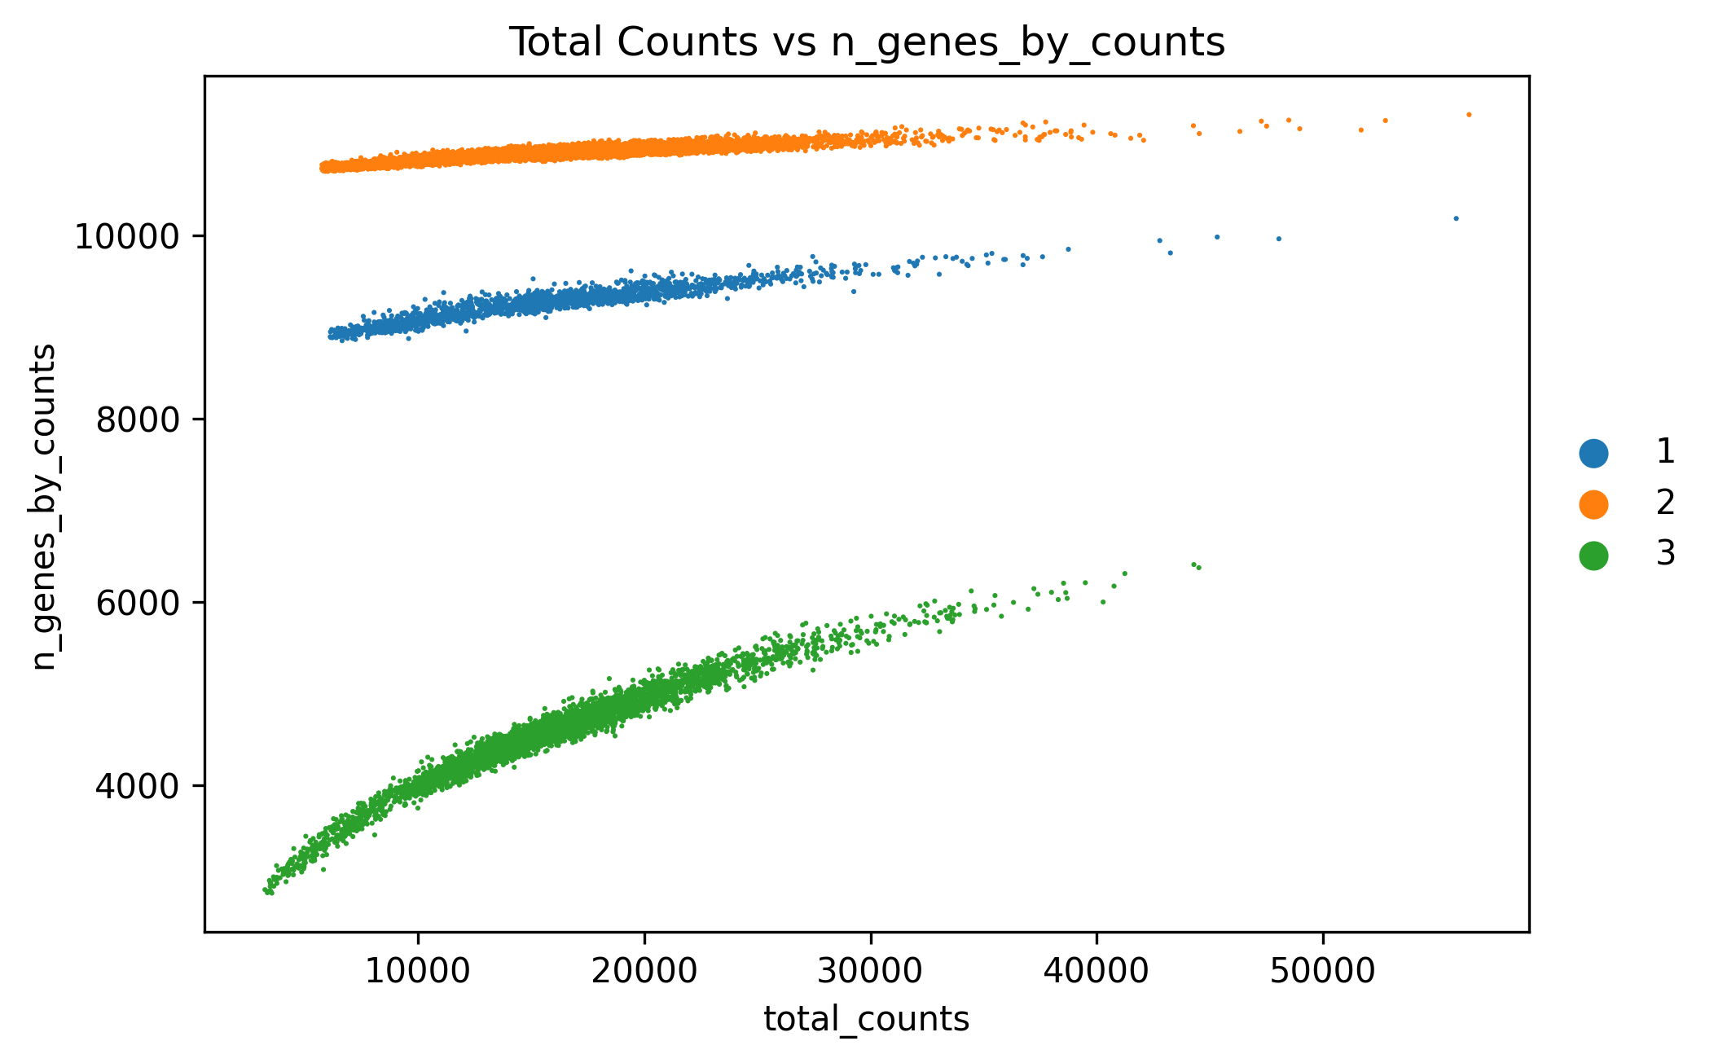

Slide 4
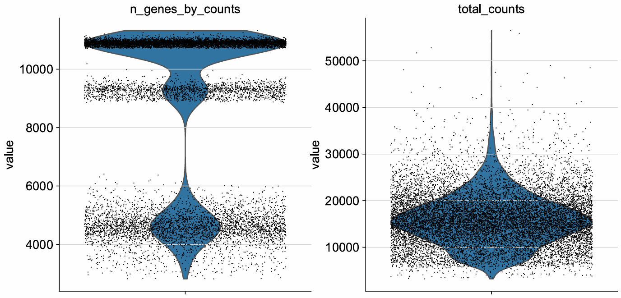

Slide 5
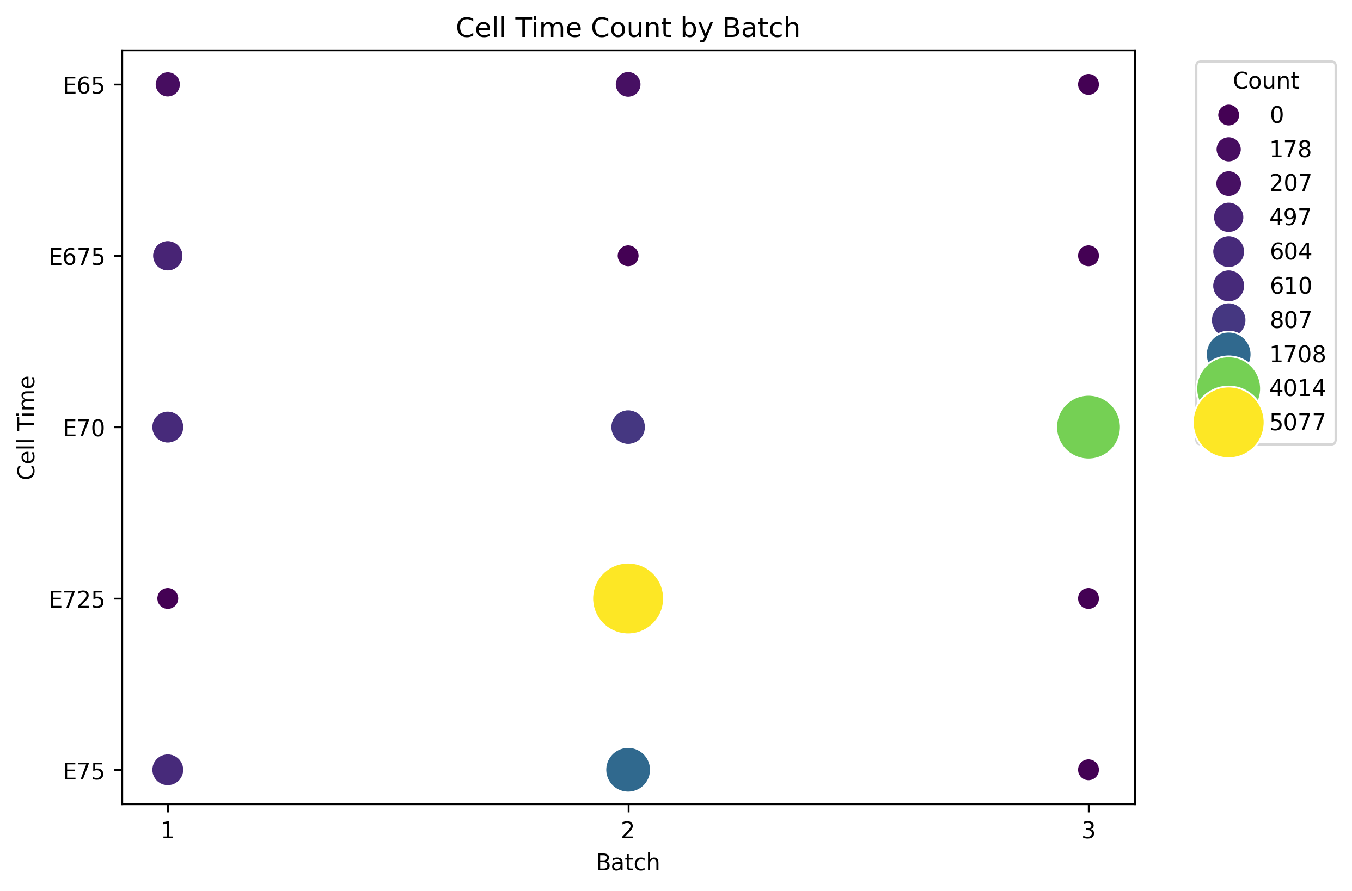

Slide 6
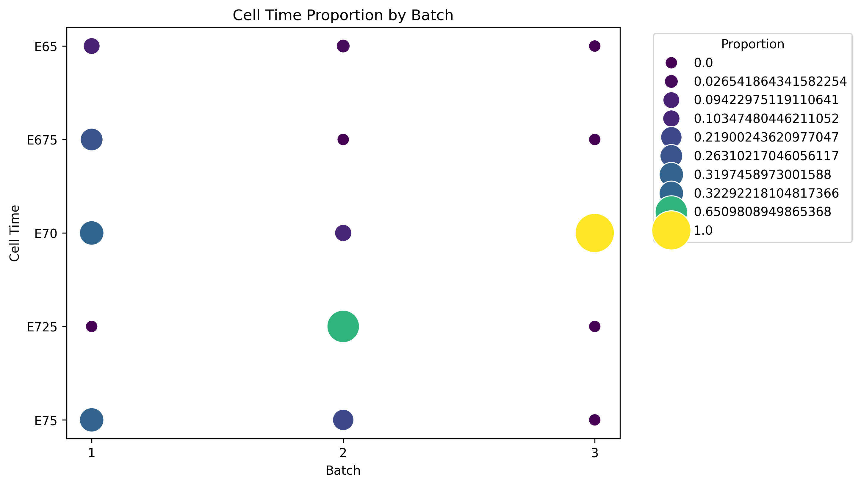

Slide 7
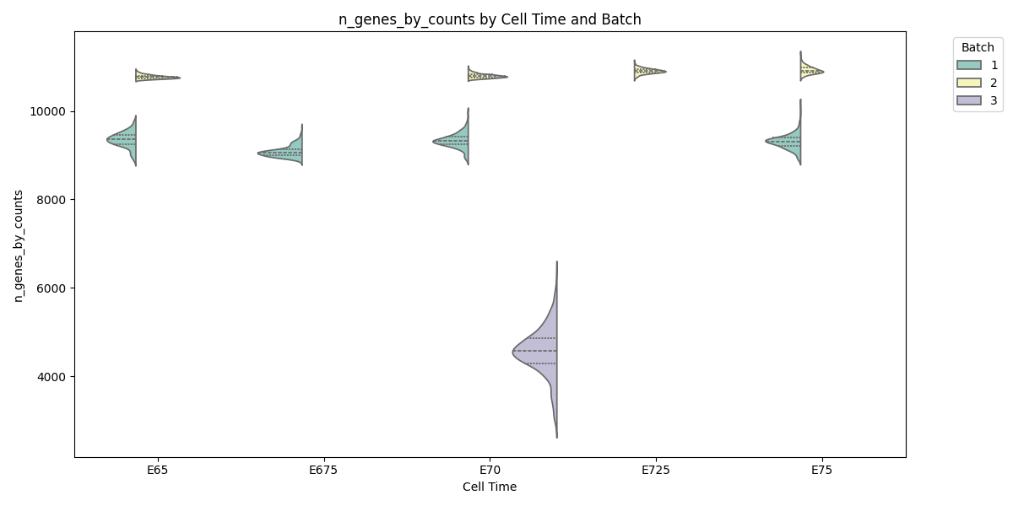

Slide 8
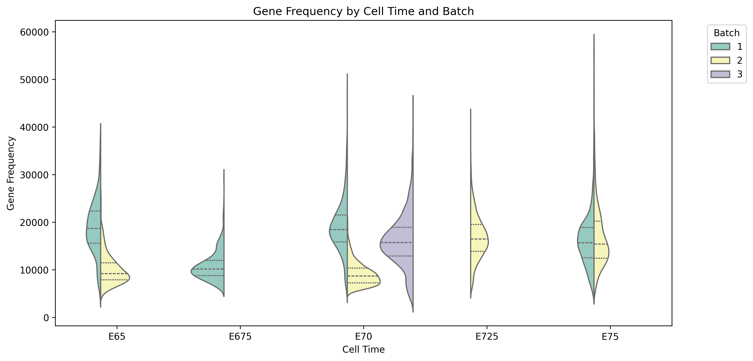

Slide 9
UMAP聚类

Slide 10
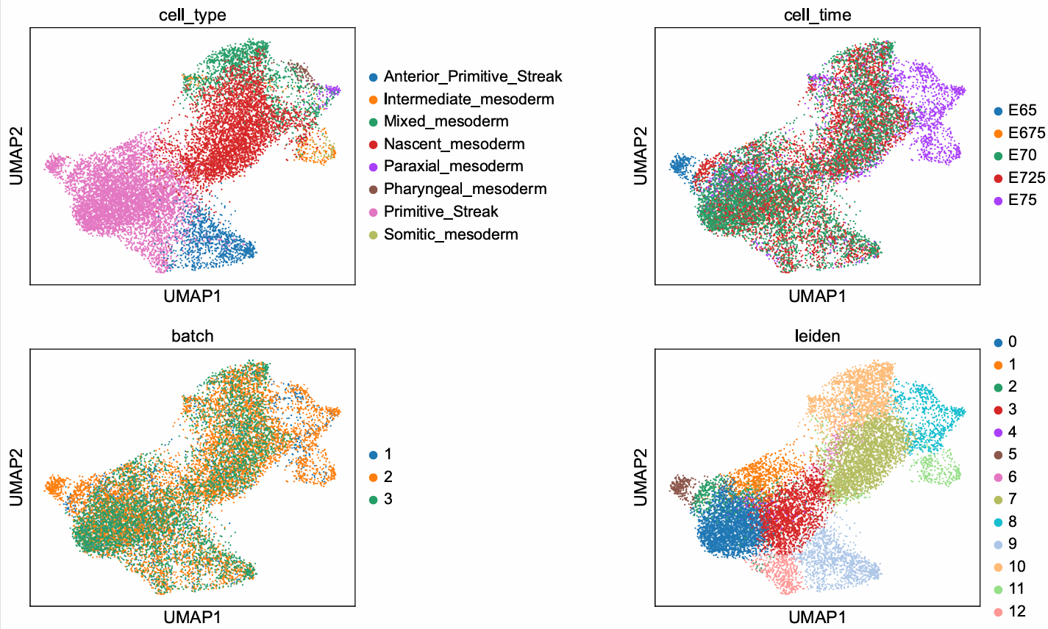

Slide 11
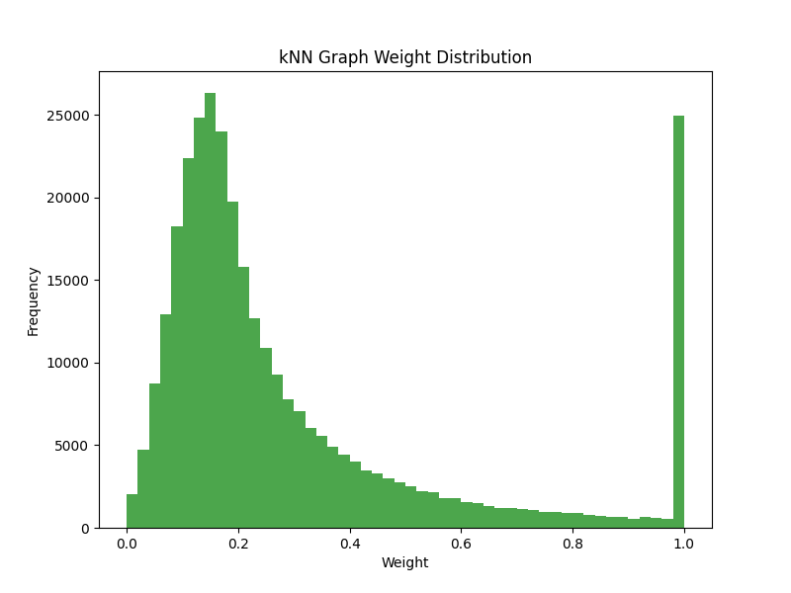
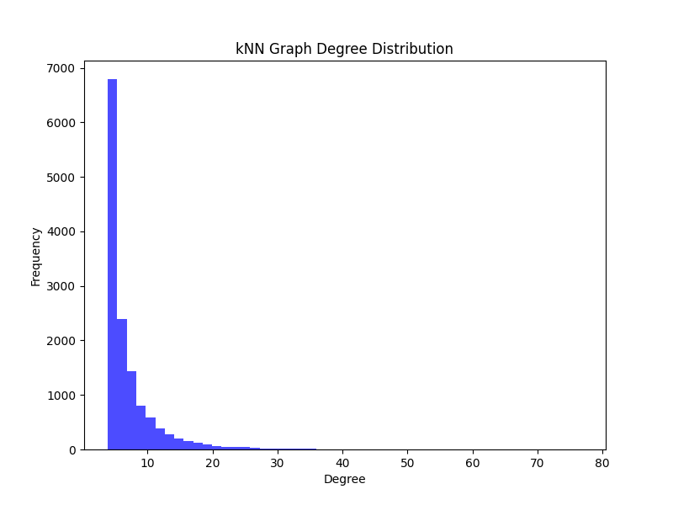

Slide 12
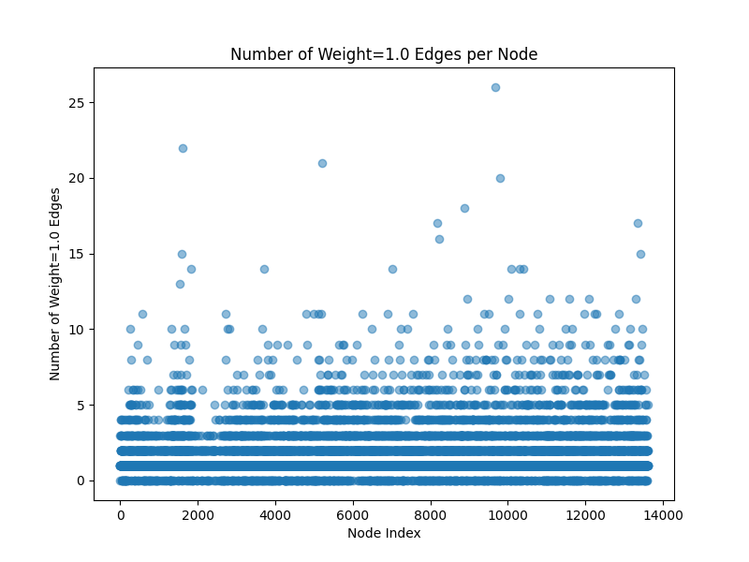

Slide 13
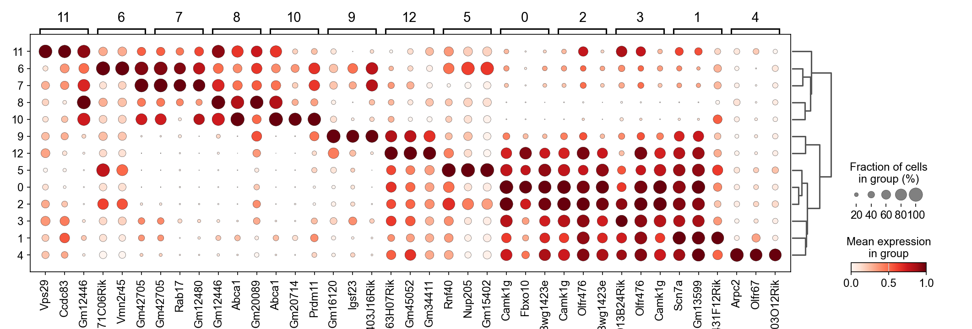
T-test leiden vs leiden

Slide 14
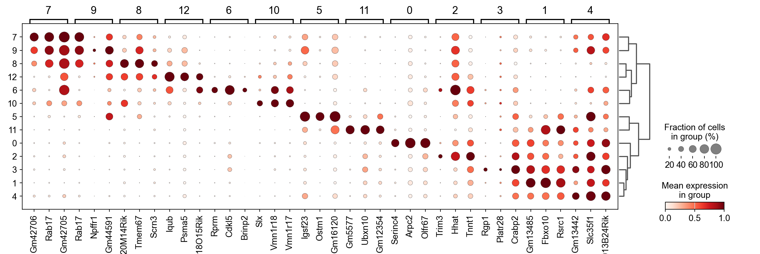
Logreg leiden vs leiden

Slide 15
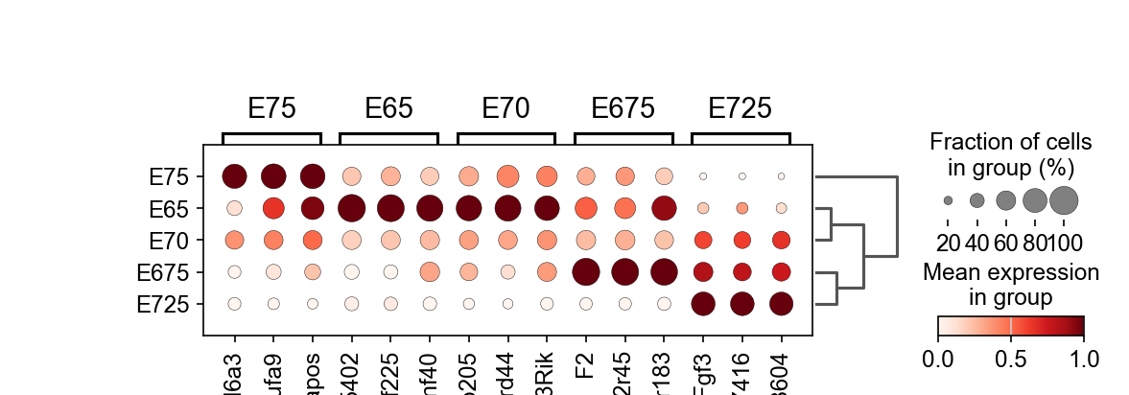
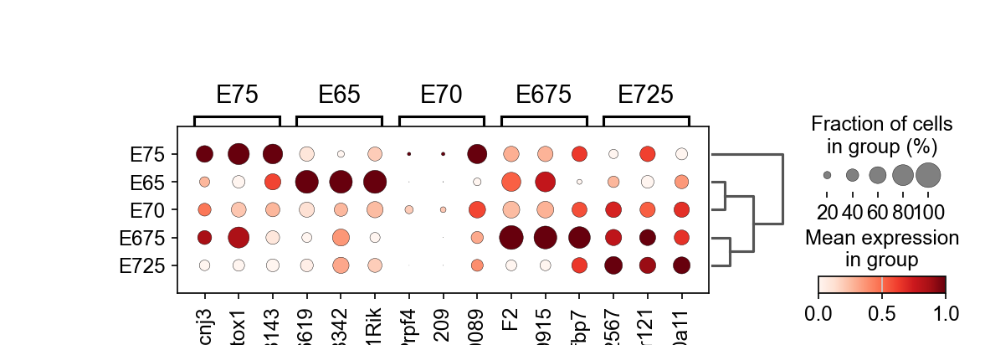
T-test cell_time vs cell_time
Logreg cell_time vs cell_time

Slide 16
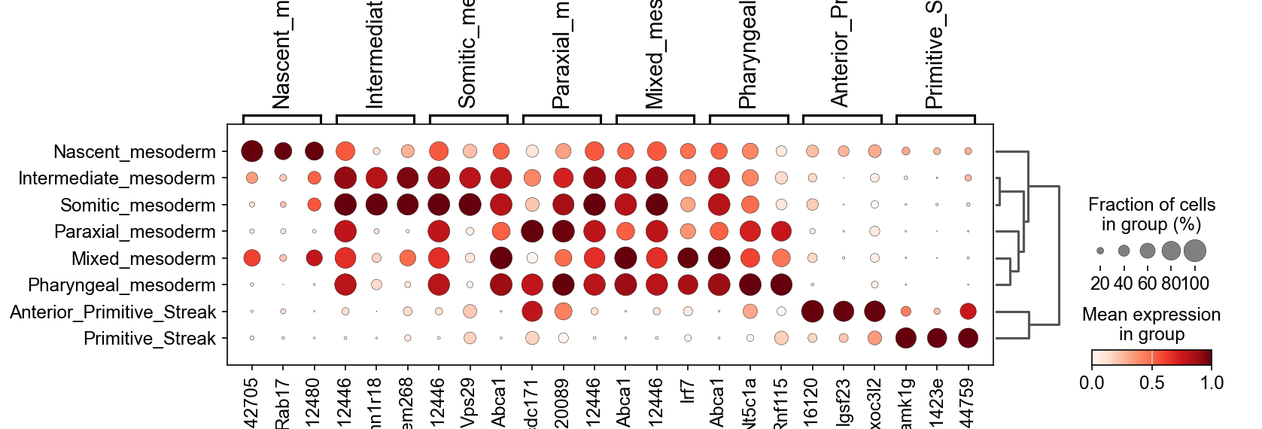
T-test cell_type vs cell_type

Slide 17
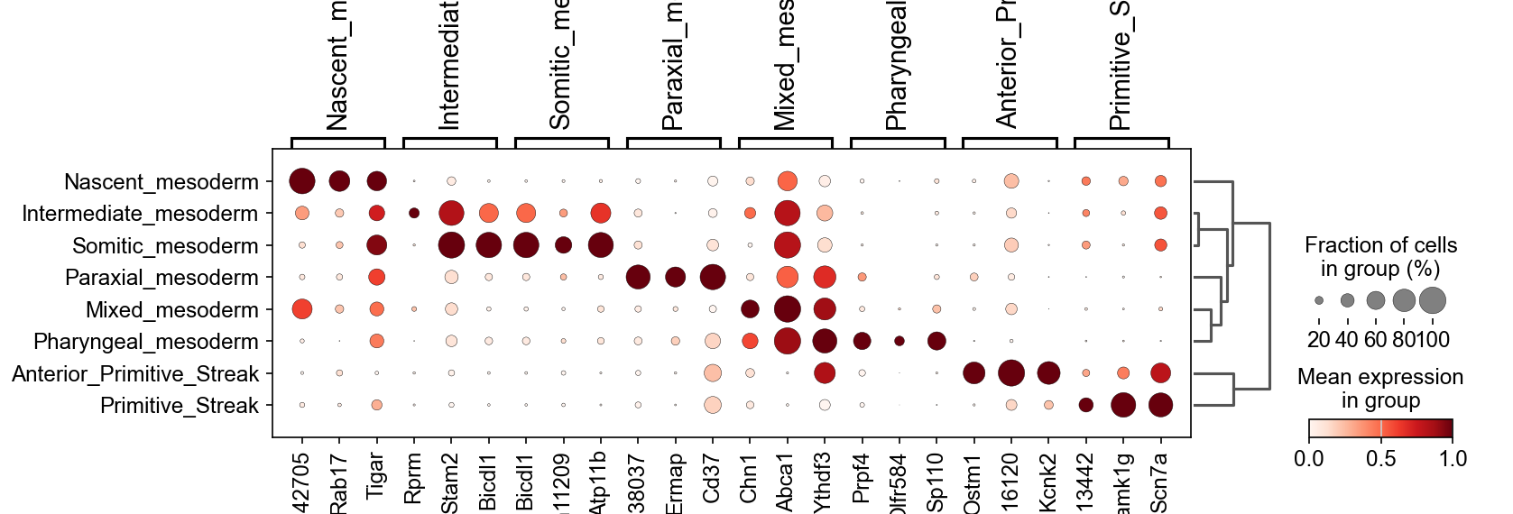
Logreg cell_type vs cell_type

Slide 18
基于PAGA抽象图的时序分析

Slide 19
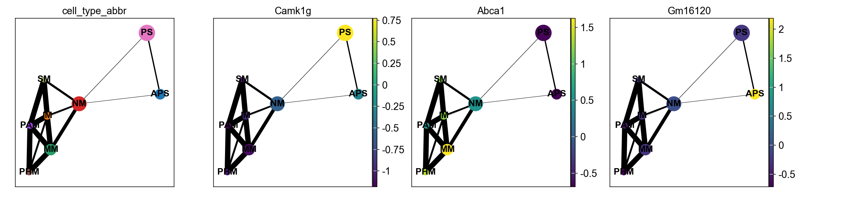
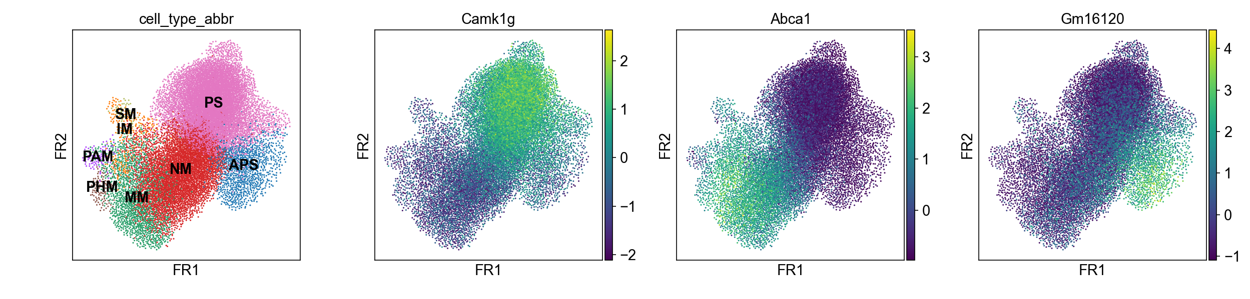

Slide 20
